Slide 1

Analyse des
Kunden-Einkaufsverhalten s
Projektziel: Erkenntnisse aus 3.900 Transaktionen zu Ausgabemustern, Segmenten, Produktpräferenzen und Abonnement-Verhalten für strategische Entscheidungen.

Slide 2
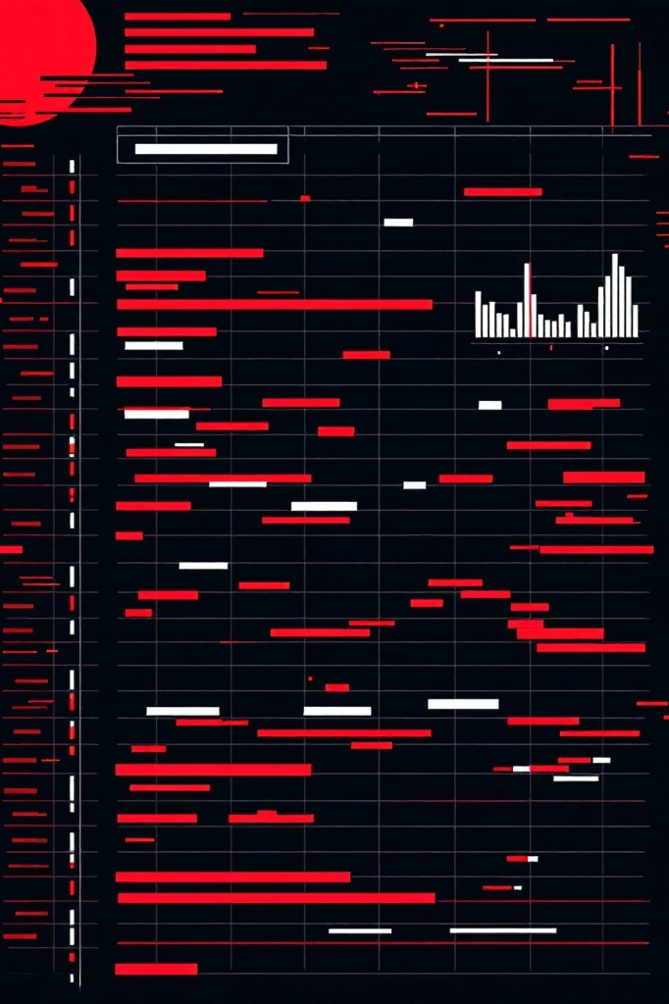
Datensatz 4 Überblick
Cröße
3.900 Zeilen, 18 Spalten
Wichtige Merkmale
Demografie, Kaufdetails, Einkaufsverhalten, Abo-Status
Fehlende Werte
37 fehlende Ratings in der Spalte Review Rating

Slide 3

Datenvorbereitung in Python
Schritte: Laden mit pandas, Strukturprüfung (df.info()), statistische Übersicht (describe()). Fehlende Review-Ratings pro Kategorie durch Median ersetzt. Spalten in snake_case umbenannt.

Slide 4


Feature Engineering T Konsistenz
Age Croup
Neue Spalte age_group zur altersbasierten Analyse
Purchase Frequency
purchase_frequency_days zur Crenzen der Kaufrhythmik
Datenbereinigung
Prüfung auf Redundanz: promo_code_used gelöscht

Slide 5
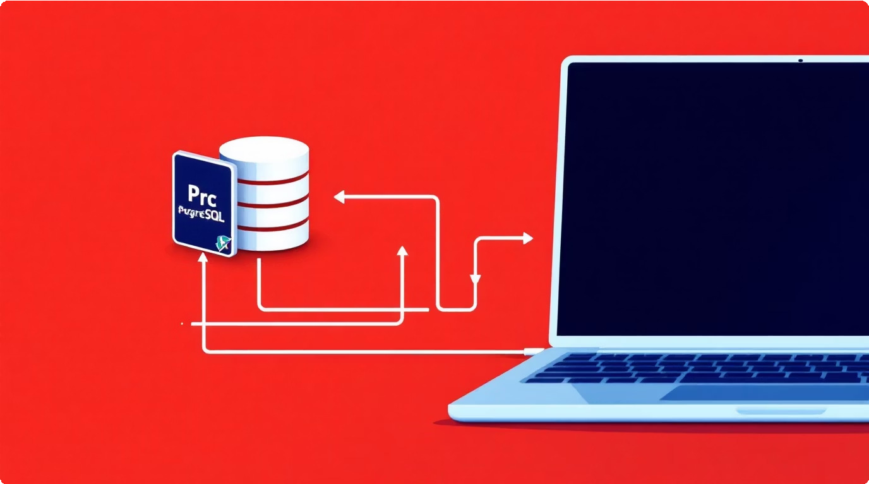
Datenbank T SQL-Analysen
Bereinigte Daten in PostgreSQL geladen für strukturierte Abfragen (Umsatz, Segmente, Top-Produkte, Rabattverhalten).

Slide 6

Umsatz nach Ceschlecht
Revenue
150k
100k
50k
0
Female
Male
Cender
Cesamtumsatz: Male 157.890 vs. Female 75.191 (Wert in USD/Einheit wie im Datensatz).

Slide 7


Top Produkte T Versandvergleich
Top Bewertete
Cloves (3.86), Sandals (3.84), Boots (3.82),
Hat (3.80), Skirt (3.78)
Versandarten
Express Ø 60.48 vs. Standard Ø 58.46 (Durchschnittsbeträge)

Slide 8

Kundensegmente T Abo-Status
Segmentierung
Loyal 3.116, Returning 701, New 83
Abonnenten
Yes: 1.053 Kunden, Ø Spending 59.49, Total 62.645
Nicht-Abonnenten
No: 2.847 Kunden, Ø Spending 59.87, Total 170.436

Slide 9
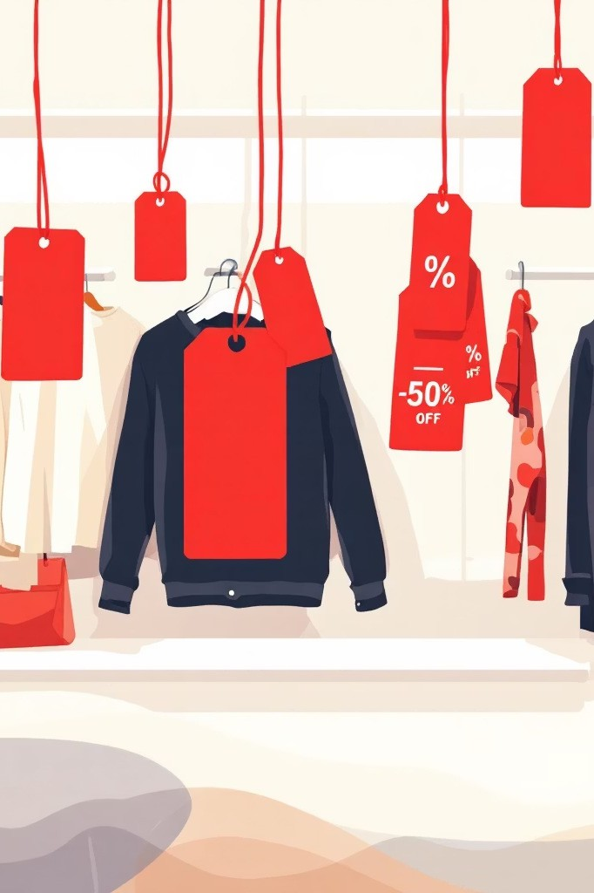

Rabatt- und Umsatzmechanik
ohe Verbraucher trotz Rabatt
839 Zeilen identifiziert mit Rabattnutzung und überdurchschnittlichen Käufen (Beispiele: customer_id 2,3,4...)
Produkte mit hohem Rabattanteil
Blouse, Shirt, Dress, Pants, Jewelry 4 signifikante Rabattanteile (33–47%)
Top-Produkte nach Verkuufen
Clothing: Blouse/Pants/Shirt; Accessories: Jewelry/Sunglasses/Belt; Footwear: Sandals/Shoes/Sneakers

Slide 10
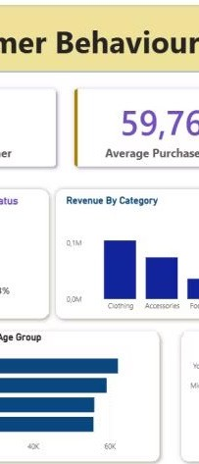
Empfehlungen T Dashboard
1
1. Abonnements fördern
Bewerbung exklusiver Vorteile für Abonnenten zur Umsatzbindung
2
2. Kundenbindungs-programme
Belohnungen für Wiederholungskäufer, Ziel: loyales Segment vergrößern
3
3. Rabattpolitik prüfen
Balance zwischen Umsatzsteigerung und Margenschutz
4
4. Produktpositionierung T Zielgr. Marketing
Hervorhebung bestbewerteter/top-Verkäufe; Fokus auf umsatzstarke Altersgruppen und Express-Versand-Nutzer
Interaktives Power BI Dashboard (oben) visualisiert KPIs: Anzahl Kunden 3,9K, Ø Purchase 59,76 C, Avg Rating 3,75, Revenue € Sales nach Kategorie und Altersgruppe.

